Slide 1
R在工业智能中的应用
上海杰之能信息科技有限公司
智能分析实验室 叶明
2012.05

Slide 2
目 录
背景介绍
智能分析实验室
应用案例1：国航航空发动机滑油消耗监控
应用案例2：上海铁路话务中心话务量预测 和接线员人数测算

Slide 3
背景介绍
目前智能分析技术已在银行、电子商务等领域有着非常有效的应用，但是在工业领域，智能分析的应用相对落后

Slide 4
背景介绍
一方面工业领域的数据采集和通讯更加困难；
另一方面，工业流程的问题也相对传统商业流程更加错综复杂。
目前中国绝大部分软件公司主要的业务还是集中在业务流程领域。同时工业领域的企业相比互联网企业对自身业务数据的重视还远远不够

Slide 5
智能分析实验室
主要对工程上的问题进行深入研究，通过对工业领域的海量数据进行分析处理和信息展示，来辅助管理人员日常工作和进行管理决策。
我们的工作同时需要对各行业实际问题深入细致的理解，熟悉客户自身的业务。

Slide 6
智能分析实验室
统计/数据挖掘方向：R，SAS
规划方向：IBM Cplex
仿真方向：Java，Arena

Slide 7
应用案例1：国航航空发动机滑油消耗监控
滑油即航空发动机润滑油，为航空发动机各运动部件提供充分润滑,还要提供足够的密封、散热作用,从而保障飞机发动机在高速高温条件下安全、稳定的长时间续航能力。
滑油消耗率含义为每单位飞行小时滑油的消耗量，单位是夸脱/小时。在正常的发动机工作状态下，不同发动机均有自己的油耗特点，不同的发动机机型均在手册中提供其波动范围。

Slide 8
滑油消耗分析
滑油消耗监控现状
目前润滑油消耗率监控仅仅是数据记录和数据的简单分析。监控时需要有大量的实际工程经验的工程师才能在目前的润滑油消耗率上对进一步的研判。

Slide 9
滑油消耗分析
目前国航对每次飞行航班分9个状态点进行数据采集，分别是：
BES 发动机启动前， ENS 发动机启动后， TXO 起飞前滑行，
TKO 飞机起飞，TOC 飞机巡航，TOD 飞机下降，
LND 飞机着陆，TXI 降落后滑行，ASD 发动机关车
飞机发动机滑油采集点构成时间序列

Slide 10
滑油消耗智能分析
1、航段滑油消耗检测和预警
在非正常的滑油系统工作条件下例如存在渗漏的情况下滑油消耗率会超出正常范围，表现为较高的滑油消耗率。因此系统中自动计算得到滑油正常的消耗率，并设置警告级别，在其升高时（此时滑油量未必会触发警告）可以触发警告，检查滑油系统是否存在渗漏并进行相应的工作。

Slide 11
滑油消耗分析
2、航段内滑油消耗检测和预警
系统根据飞机发动机液压系统、滑油系统温度、压力等指标，建立发动机各个飞行阶段（滑出、起飞、爬升、巡航、降落等）标准滑油消耗模型，对每架飞机每个班次各个飞机阶段滑油消耗进行监控。

Slide 12
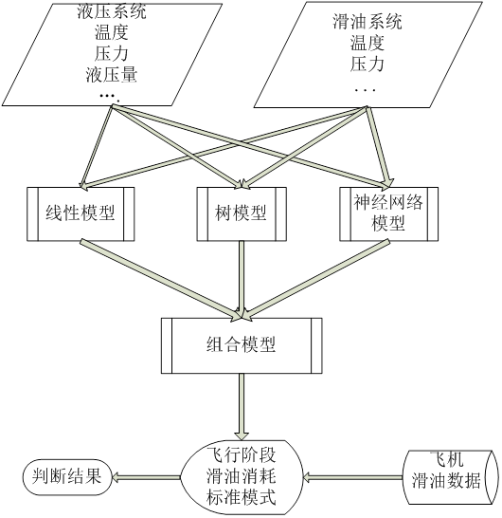
航段内滑油消耗检测和预警
模型示意

Slide 13
应用案例2：上海铁路话务中心话务量预测 和接线员人数测算
通过对上海铁路局呼叫中心的历史数据进行分析和建模，设计出一套较为合理的排班方案。
针对呼叫中心排班设计的问题的特点，大致可以分为以下两个部分，首先建立呼叫量预测模型，然后根据该模型的结果以及呼叫中心服务指标的要求来确定各个时段内的坐席数，从而实现对呼叫中心排班问题的优化设计。

Slide 14
话务量数据

Slide 15
话务量预测
周处理
呼叫量与周几的关系比较大，上图二为周一到周日的数据，可以看出周五的话务量很大。因此将历史话务量按照周几进行分组，然后分别进行预测。
假日处理
呼叫量收假期因素影响很多，目前数据来看，长假对话务量影响很大。
清明：约提前3周会造成话务量剧增，假期日没有明显增长。
五一：约提前2周会造成话务量剧增，假期日没有明显增长。
端午：？？
国庆：？？

Slide 16
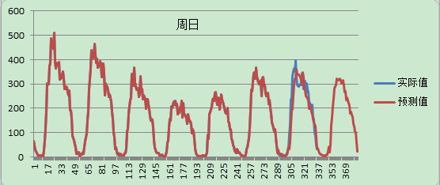
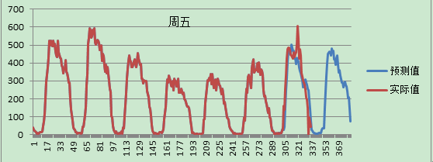
预测实现
Holt-Winters模型
目前的问题：如何预测假期数据？？

Slide 17
坐席数测算
在呼叫中心重负载的情况下，不仅需要考虑呼叫阻塞，还需要考虑顾客在队列等待时可能主动放弃的情况。
根据顾客到达时间间隔、顾客服务时间以及顾客耐心等待时间的分布，选择 模型。
这种模型中，主要参数有顾客到达时间间隔，顾客的服务时间，系统坐席数。来电客户源为无穷，系统容量为K 。
当系统中没有位置时，就会损失来电，另外顾客的等待时间超过不耐烦的时间就会离开系统。

Slide 18
坐席数测算与实际排班数比较
5月1日
5月2日
5月3日
5月4日

Slide 19
R在系统开发中
Java+R
R在开发中直接操作和调用oracle数据库，避免与Java发生数据交互。
Java执行.R文件
常用的包:RODBC,compiler;
R+SQL能让R如虎添翼

Slide 20
程序实例
cha<-odbcConnect('RFSS','DB_FSS','DB_FSS')
#从orcale中读取参数
lamda<-sqlQuery(cha,'select Frequency from T_FSS_TELPARAMETER_A')[,1]
theta<-sqlQuery(cha,'select waitlong from T_FSS_TELPARAMETER_A')[,1]
u<-sqlQuery(cha,'select csrlong from T_FSS_TELPARAMETER_A')[,1]
connect_rate_all<-sqlQuery(cha,'select connectrateE,
connectrateF,connectrateG,connectrateH,connectrateI
from T_FSS_TELPARAMETER_A')
Date_value<-sqlQuery(cha,'select datevalue from T_FSS_TELPARAMETER_A')[,1]
Time_value<-sqlQuery(cha,'select timevalue from T_FSS_TELPARAMETER_A')[,1]
odbcClose(cha)
#计算坐席
enableJIT(3)
computeseatnoc<-cmpfun(computeseatno)
#保存坐席
insertdata<-computeseatnoc(lamda,u,theta,connect_rate_all,Date_value,Time_value)
cha<-odbcConnect('RFSS','DB_FSS','DB_FSS')
sqlSave(cha,insertdata,tablename="T_FSS_SEATNO",append=TRUE,rownames=FALSE)
odbcClose(cha)

Slide 21
建模的思考
我们需要什么建模过程？
如同制造工艺品般的建模还是类似流水线般制造商品的建模？
在建模过程中，个人因素越多越好还是越少越好？
（或与上司的教育背景和偏好有关？？）
有人喜欢用时间序列，有人不喜欢，而喜欢用卡尔曼滤波……
（是每个模型仔细打磨还是设一个模型库，存入尽 可能多的模型，建模时按某个标准选择？？）
做统计不仅要“智”，更要“勇”！！

Slide 22
谢谢各位！

